Slide 1

관심지역 모니터링 서비스
수원화성문화제 2025 (연계포함)
분석 보고서

Slide 2




목차
전체 요약
소비패턴 분석
1
관심지역 전체 분석
10
소비 분석 요약
14
시간대별 방문인구 분석
2
3개년 비교 분석
11
성별 방문인구 분석
15
유입지별 방문인구 분석
방문인구 분석
12
연령별 방문인구 분석
16
내외국인별 방문인구 분석
3
방문인구 분석 요약
7
시간대별 방문인구 분석
13
일자별 방문인구 분석
17
축제 전중후 매출 비교
4
성별 방문인구 분석
8
유입지별 방문인구 분석
공간 인프라 분석
5
연령별 방문인구 분석
9
내외국인별 방문인구 분석
18
시설물 및 주차장 현황
6
일자별 방문인구 분석
10
축제 전중후 방문인구 비교

Slide 3





수원화성문화제 2025 (연계포함) 분석 보고서
축제
총 방문인구
총 매출액
2,260,871명
2,472백만원
전체요약
전년대비 25.7% ▲
전년대비 8.3% ▼
최다 방문일
최다 소비 업종
9월 27일(354,225명)
한식
전체 비중의 15.7% 차지
전체 비중의 30.9% 차지
최다 방문시간
매출 상위 성별 및 연령대
06시(46,178명)
30대
전체 비중의 16.3% 차지
전체 비중의 27.3% 차지
Notes:
가장 많이 방문한 일자 추가 : 해당일의 방문 인구수
피크시간 -> 빈도수가 가장 높은 시간대 (일평균 00명)
증가 : 빨, 감소 : 파

Slide 4
수원화성문화제 2025 (연계포함) 분석 보고서
3개년 비교 분석
2023년 방문인구
2024년 방문인구
2025년 방문인구
2023년 매출액
2024년 매출액
2025년 매출액
1,829,430명
1,798,149명
2,260,871명
2,201백만원
2,697백만원
2,472백만원
기준년도
기준년도 대비 1.7% ▼
기준년도 대비 23.6% ▲
•
기준년도
기준년도 대비 22.5% ▲
기준년도 대비 12.3% ▲
Notes:
기준년도 대비 {{00% 증가 or 하락}}

Slide 5

수원화성문화제 2025 (연계포함) 분석 보고서
SECTION 01
방문인구
분석 요약
총 방문인구
최다 방문일
2,260,871명
9월 27일(354,225명)
전년대비 25.7% ▲
전체 비중의 15.7% 차지
최다 방문 성연령
최다 방문 시간
60대
06시(46,178명)
전체 비중의 19.7% 차지
전체 비중의 16.3% 차지
최다 유입 지역
외국인 방문객 수
관외
150,352명
전체 비중의 59.2% 차지
전체 비중의 6.7% 차지
Notes:
차지는 어두운 회색
연령별 분포 : 가장 높은 값 하나 다른 색으로
시간대별 방문인구 어떻게 할지!!
일자별 방문인구 : 만명단위 기입해두기

Slide 6


01
어느 성별이 더 많이 방문했을까?
여성이
남성보다
4.7% 더 방문했어요
전년대비 남성 방문인구 수 증감률(%):
27.4% ▲
전년대비 여성 방문인구 수 증감률(%):
24.2% ▲
Notes:
전년대비 남성 방문인구 수 증감률(%): 00% ▲
(상승은 빨, 하락은 파)

Slide 7
02
어느 연령대가 얼마나 방문했을까?
연령대별 방문인구 추이(명)
60대가
70대 이상가
가장 적게
방문했어요
가장 많이
방문했어요
최대 증감 연령층 :
70대 이상 (66.5% ▲)
최소 증감 연령층:
20대 (1.3% ▼)
방문인구(명)
전년 대비 증감률(%)
Notes:
차트 방문인구 단위 : 만명
최대증가 : 전년대비증감률(%)
최대감소 : 전년대비감소율(%)

Slide 8
03
어느 일자에 가장 많이 방문했을까?
최다 방문일자
최소 방문일자
일평균 방문인구수
주중 일평균 방문인구수
주말 일평균 방문인구수
9월 27일
9월 29일
282,609명
248,412명
339,604명
전체 비중의 15.7%
전체 비중의 9.8%
전체 비중의 54.9%
전체 비중의 45.1%
Notes:
일평균 방문인구수 -> 비중 계산 필요 없음
인구수 : 만명단위

Slide 9

04
어느 시간대에 가장 많이 방문했을까?
평일 피크타임
06시
전체 평일 방문객의 18.1%
주말 피크타임
06시
전체 주말 방문객의 14.2%
Notes:
피크타임 계산 -> 각 일자별 피크타임 구하고 피크타임으로 가장 많이 꼽힌 시간
전체 비중에서 해당하는 비율 :
인구수 : 만명 단위
차트 : 각 시간대별 평균

Slide 10
05
어느 지역에서 가장 많이 방문했을까?
관외에서
가장 많이
방문했어요
관내 방문객
인접지역 방문객
관외 방문객
763,026명
159,636명
1,338,212명
전년대비 20.4% ▲
전년대비 39.4% ▲
전년대비 27.5% ▲
Notes:
인구수 : 십만명단위

Slide 11


06
내국인과 외국인 중 누가 더 많이 방문했을까?
내국인이
86.7% 더 많이
방문했어요
내국인
외국인
2,110,522명
150,352명
전년대비 23.6% ▲
전년대비 65.7% ▲
Notes:
인구수 : 만명단위

Slide 12



07
축제 전중후 분석 - 방문인구
직전 1주
1,708,912명
일평균 244,130명
축제 기간
2,260,871명
일평균 282,609 명
직후 1주
1,944,166명
일평균 277,738 명

Slide 13

수원화성문화제 2025 (연계포함) 분석 보고서
SECTION 02
소비 분석
요약
총 매출금액 및 매출건수
1인당 평균 매출
2,472백만원 (122,585건)
1,093원
전년대비 8.3% ▼
전년대비 27.1% ▼
최다 매출 집단
최다 매출 업종
30대
한식
전체 비중의 27.3% 차지
전체 비중의 30.9% 차지
최다 매출일자
최다 매출 유입지
9월27일
인접
전체 비중의 21.8% 차지
전체 비중의 78.1% 차지
Notes:
P_6 : 전체 비중 계산 어떻게 된건지 다시 한번 확인해보기

Slide 14
08
방문객들이 어느 업종에 많이 소비했을까?
소비금액 1위 업종
한식
763,691,000원 (19,389건)
소비건수 1위 업종
음료
371,546,000원 (25,744건)
인당 평균매출액 1위
건강보조식품
185,138원 (160건)
Notes:
Top10업종 추가

Slide 15
09
어느 성별이 어디에 얼만큼 썼을까?
남성 최다 소비업종 순위
1위 한식 (35.1%)
2위 음료 (11.5%)
3위 양식 (10.3%)
여성 최다 소비업종 순위
1위 한식 (26.7%)
2위 음료 (18.6%)
3위 양식 (11.7%)
Notes:
퍼센트 추가
차트 y축 : 억원단위

Slide 16
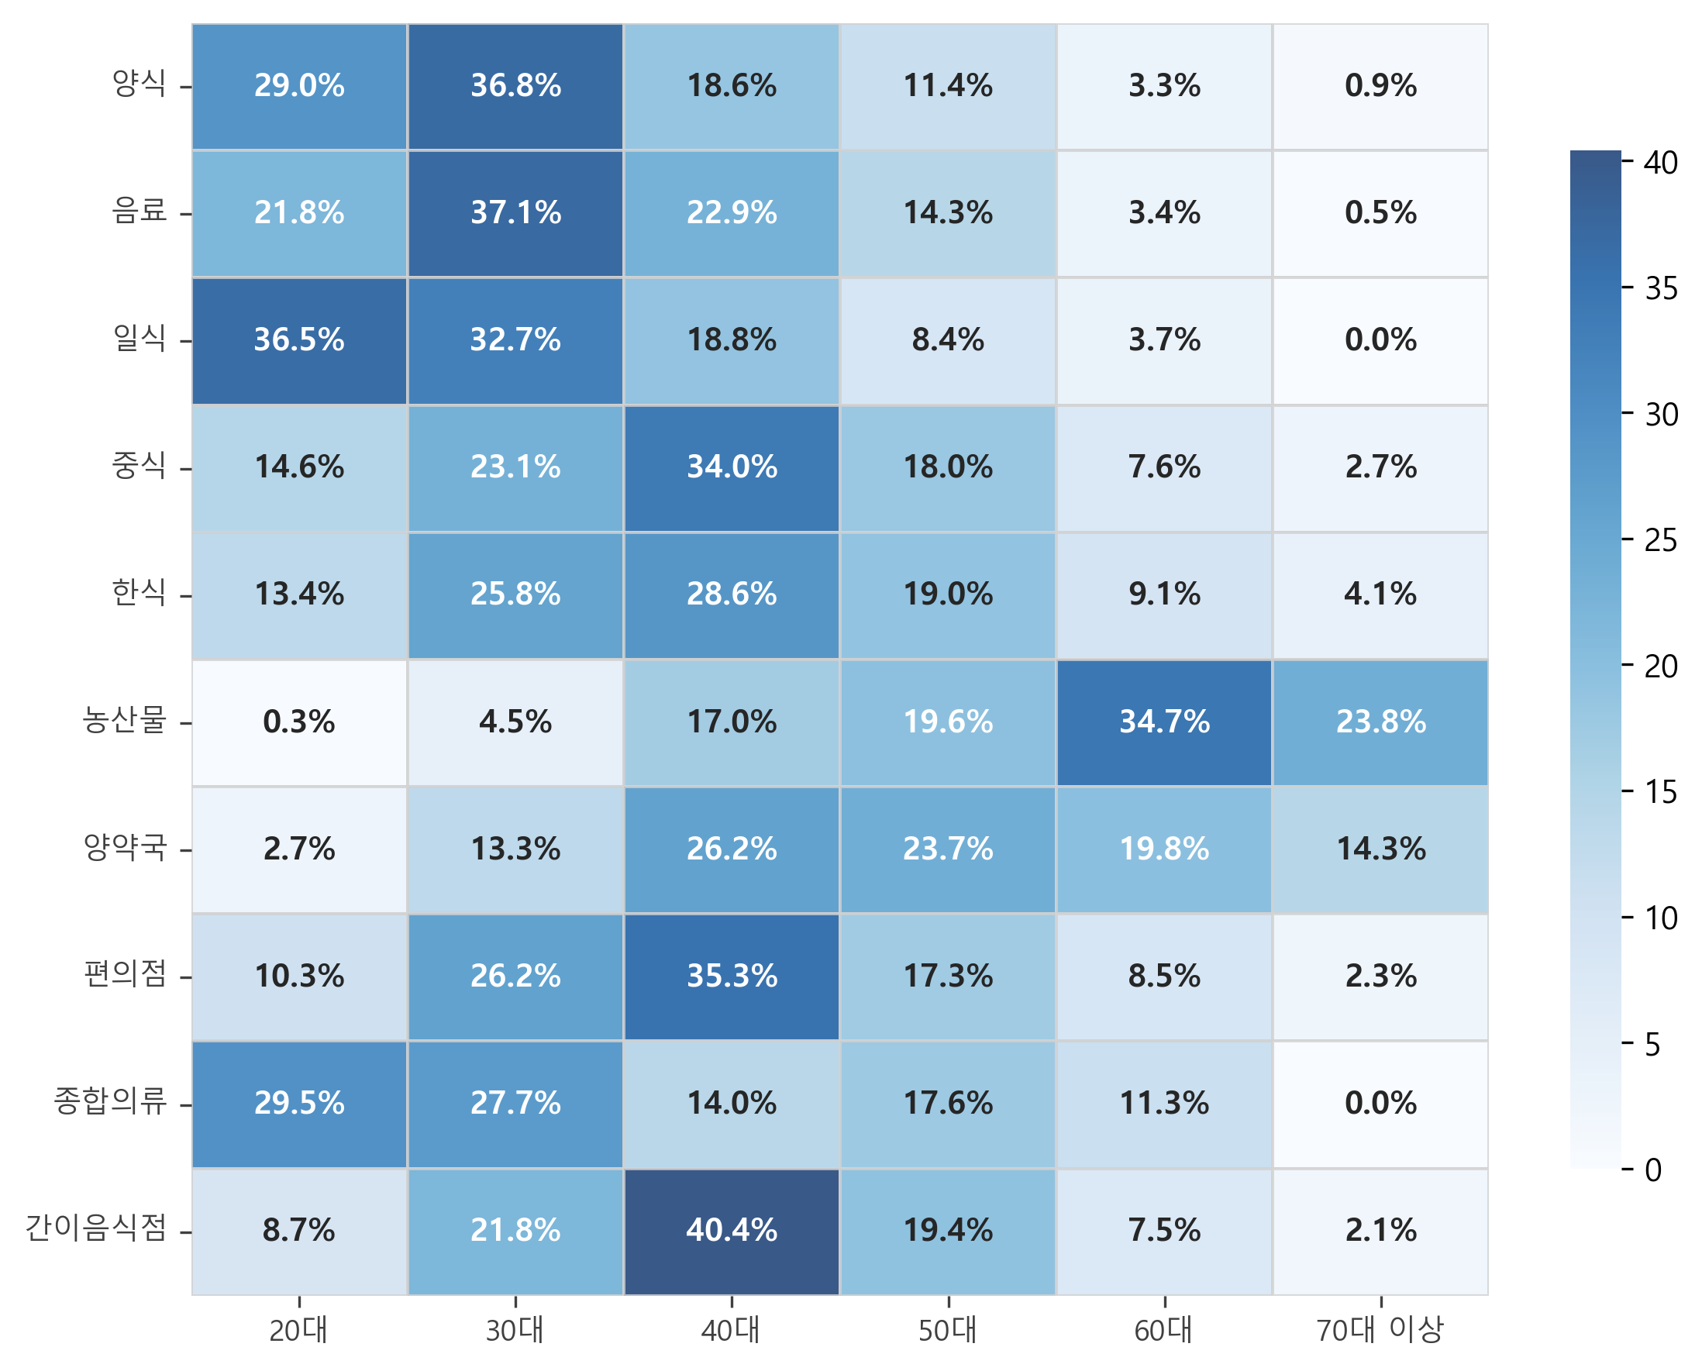
10
어느 연령대가 어디에 얼만큼 소비했을까?
연령대별 업종별 소비금액 비율
30대가
27.3%로 가장 많이
소비했어요
연령대별 매출금액
20대 : 424백만원 (17.2%)
50대 : 399백만원 (16.1%)
30대 : 670백만원 (27.1%)
60대 : 221백만원 (8.9%)
40대 : 655백만원 (26.5%)
70대 : 90백만원 (3.6%)
Notes:
세로로 길어지도록 히트맵 가로축 세로축 레이블 바꾸기
퍼센트 추가

Slide 17
11
방문객들이 언제 가장 많이 소비했을까?
한식
음료
양식
간이음식점
양약국
매출 피크타임 (매출액 기준)
18시
전체 매출의
11.7% 차지
TOP5 업종별 주요 매출 시간대 (소비금액 기준)
1위 한식: 19시
2위 음료: 15시
3위 양식: 19시
4위 간이음식점: 18시
5위 양약국: 11시
Notes:
Top5로 변경
매출액이 같다면 -> 오름차순으로 정렬된 시간이 나옴.
모든 업종의 추이가 비슷해서 그래프가 별로임 -> 각 시간대별로 소비금액 합산해서 나타내는걸로 바꿀까.

Slide 18
12
방문객들이 언제 가장 많이 소비했을까?
음료
한식
편의점
간이음식점
PC방
매출 피크타임 (건수 기준)
18시
전체 매출의
10.7% 차지
TOP5 업종별 주요 매출 시간대 (소비건수 기준)
1위 음료: 15시
2위 한식: 18시
3위 편의점: 18시
4위 간이음식점: 18시
5위 PC방: 17시
Notes:
Top5로 변경

Slide 19

13
어느 지역에서 온 사람들이 가장 많이 소비했을까?
관내 방문객
관외 방문객
총 348백만원 (18,945건)
총 193백만원 (8,656건)
한식
한식
인접 지역 방문객
1인당 평균 소비액
총 1,930백만원 (94,983건)
관내:
18,388 원
인접:
20,320 원
한식
관외:
22,324 원
Notes:
인당매출액 = 건당매출액 : 소비금액 / 소비건수
여기도 소비액 -> 매출액??
매출금액 vs 매출액

Slide 20
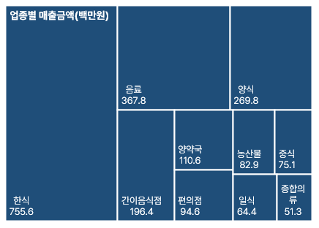
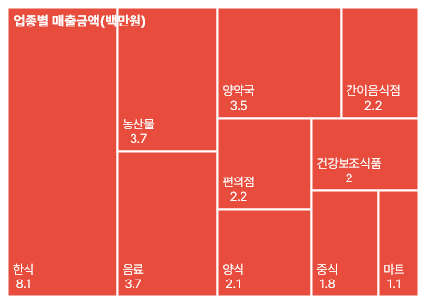
14
내국인과 외국인은 어디에 얼마나 소비했을까?
: 총 2,436백만원
: 총 36백만원
내국인
외국인
1
총 매출건수
내국인:
120,086건
외국인:
2,497건
1
1인당 평균 매출액
내국인:
20,286원
외국인:
14,261원
1위 한식 (31.0%)
1위 한식 (22.8%)
2위 음료 (15.1%)
2위 농산물 (10.5%)
3위 양식 (11.1%)
3위 음료 (10.4%)
Notes:
트리맵 -> 최대 7개까지밖에 안들어감
이미지 삽입 방식으로 변경 -> 업종명이 너무 길어서 다 삐져나감 -> 상위 8개까지로 수정.

Slide 21


15
축제 전중후 분석 - 매출
직전 1주
일평균 매출금액
238,440,286원
일평균 매출건수
11,036건
인당 평균금액
21,606원
축제 기간
일평균 매출금액
308,953,625원
일평균 매출건수
15,323건
인당 평균금액
20,163원
직후 1주
일평균 매출금액
330,185,000원
일평균 매출건수
16,297건
인당 평균금액
20,260원

Slide 22
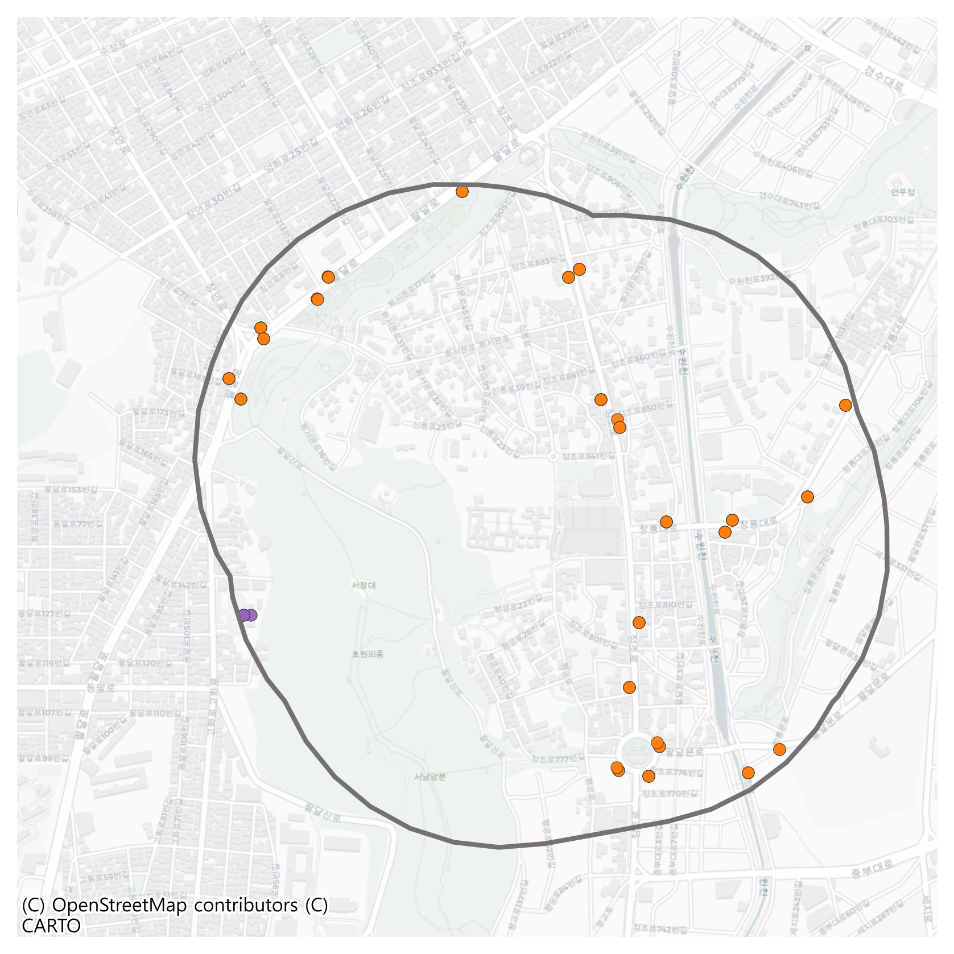

16
축제 반경 500m 내 시설물 현황 (그룹1)
교통시설 현황
시설 유형
개수
인당
철도역
0개
0.00000개
버스정류장
67개
0.00024개
공항
0개
0.00000개
지하철
0개
0.00000개
터미널
3개
0.00001개
*인당 = 시설 개수 / 일평균 방문인구
Notes:
해당 행정코드에 해당하는 폴리곤 데이터(tb_intrst_region_relm)와 공간연산해서 해당 데이터 내의 좌표만 지도에 뿌리면 됨. 500m버퍼??
배경 지도는 네이버 지도 이용. Geopandas.
근데 해당 테이블의 region_cd와 region 테이블의 region_cd 값이 다르다.

Slide 23
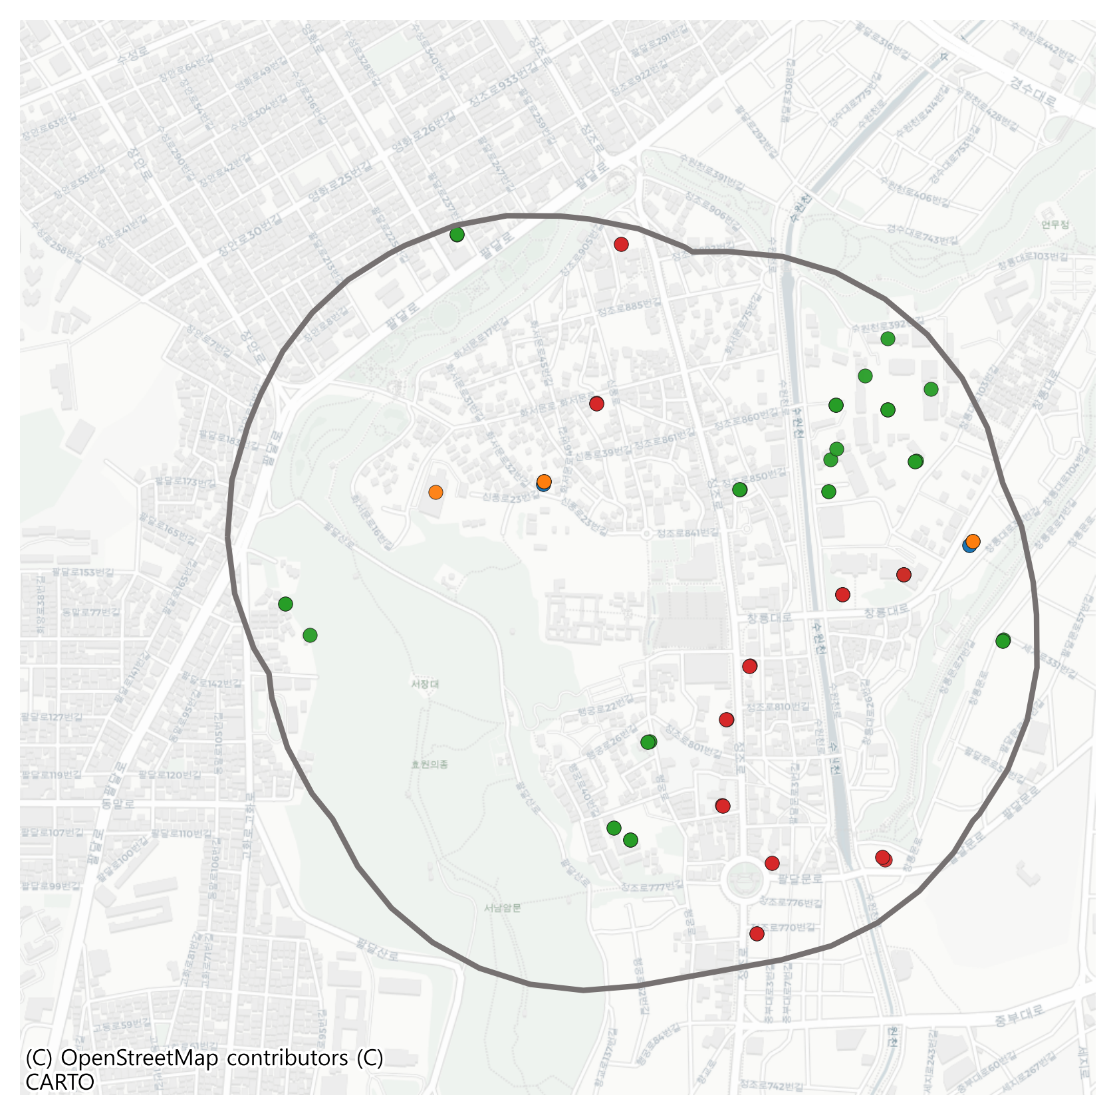
17
축제 반경 500m 내 시설물 현황 (그룹6)
행정시설 현황
시설 유형
개수
인당
관공서
9개
0.00003개
공공기관
10개
0.00004개
교육기관
42개
0.00015개
은행점포
25개
0.00009개
*인당 = 시설 개수 / 일평균 방문인구
Notes:
해당 행정코드에 해당하는 폴리곤 데이터(tb_intrst_region_relm)와 공간연산해서 해당 데이터 내의 좌표만 지도에 뿌리면 됨. 500m버퍼??
배경 지도는 네이버 지도 이용. Geopandas.
근데 해당 테이블의 region_cd와 region 테이블의 region_cd 값이 다르다.

Slide 24
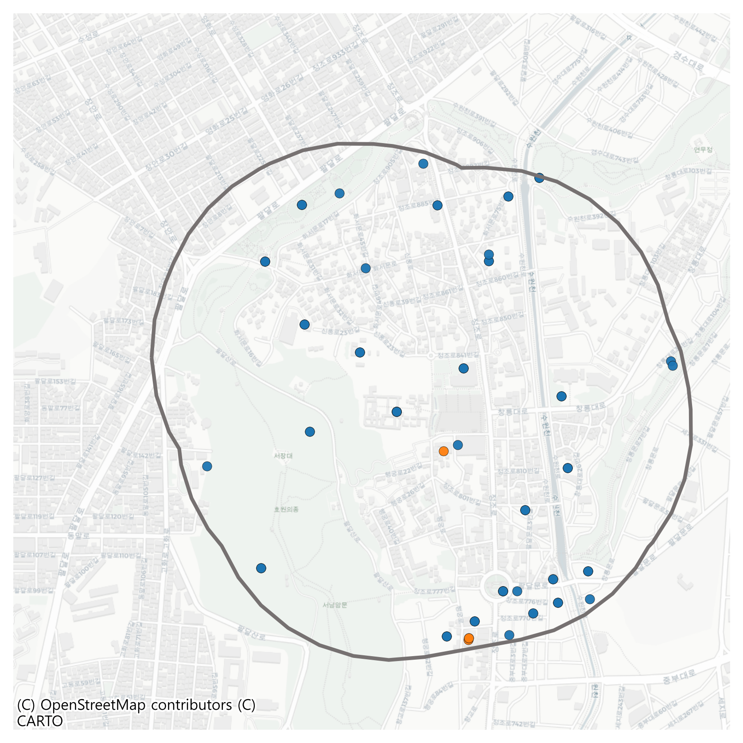
18
축제 반경 500m 내 시설물 현황 (그룹8)
문화여가시설 현황
시설 유형
개수
인당
문화여가시설
79개
0.00028개
상영관
4개
0.00001개
*인당 = 시설 개수 / 일평균 방문인구
Notes:
해당 행정코드에 해당하는 폴리곤 데이터(tb_intrst_region_relm)와 공간연산해서 해당 데이터 내의 좌표만 지도에 뿌리면 됨. 500m버퍼??
배경 지도는 네이버 지도 이용. Geopandas.
근데 해당 테이블의 region_cd와 region 테이블의 region_cd 값이 다르다.

Slide 25
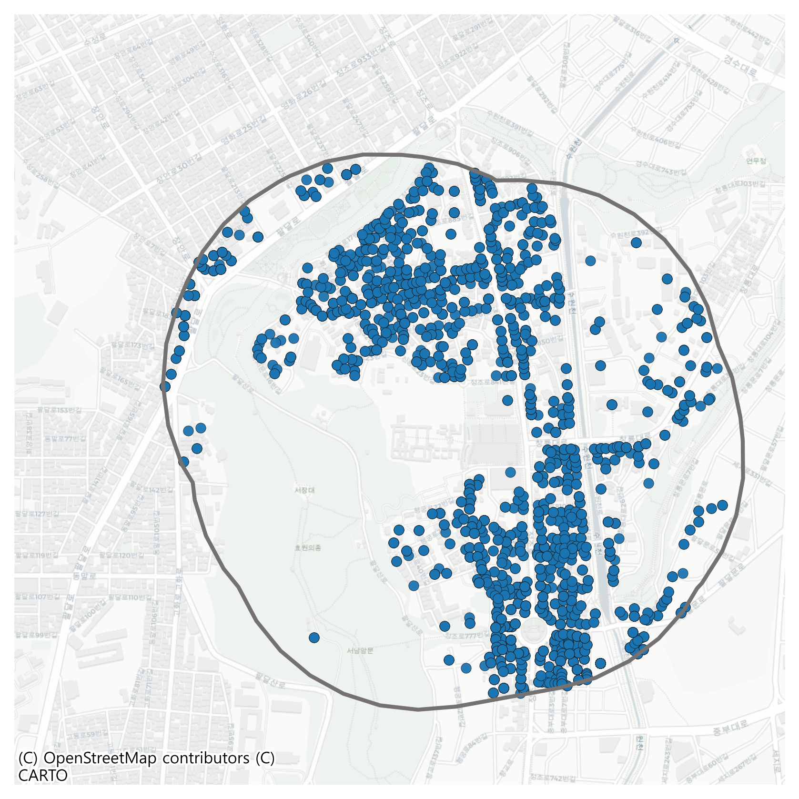
19
축제 반경 500m 내 시설물 현황 (그룹2)
상가업소 현황
시설 유형
개수
인당
상가업소
5,502개
0.01947개
*인당 = 시설 개수 / 일평균 방문인구
Notes:
해당 행정코드에 해당하는 폴리곤 데이터(tb_intrst_region_relm)와 공간연산해서 해당 데이터 내의 좌표만 지도에 뿌리면 됨. 500m버퍼??
배경 지도는 네이버 지도 이용. Geopandas.
근데 해당 테이블의 region_cd와 region 테이블의 region_cd 값이 다르다.

Slide 26
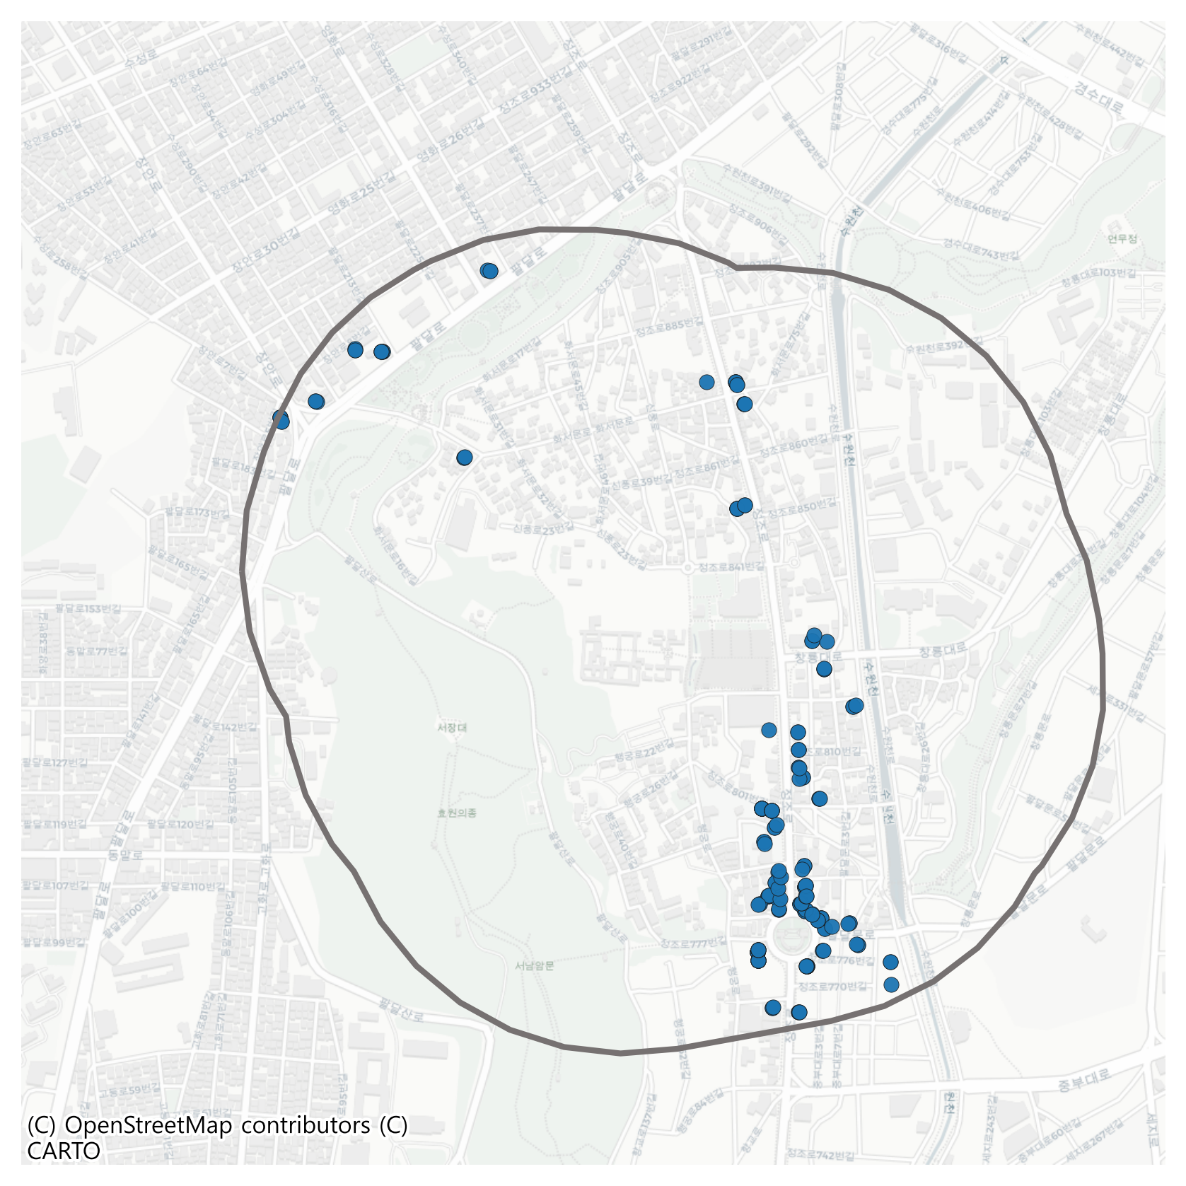
20
축제 반경 500m 내 시설물 현황 (그룹3)
의료기관 현황
시설 유형
개수
인당
의료기관
202개
0.00071개
*인당 = 시설 개수 / 일평균 방문인구
Notes:
해당 행정코드에 해당하는 폴리곤 데이터(tb_intrst_region_relm)와 공간연산해서 해당 데이터 내의 좌표만 지도에 뿌리면 됨. 500m버퍼??
배경 지도는 네이버 지도 이용. Geopandas.
근데 해당 테이블의 region_cd와 region 테이블의 region_cd 값이 다르다.

Slide 27
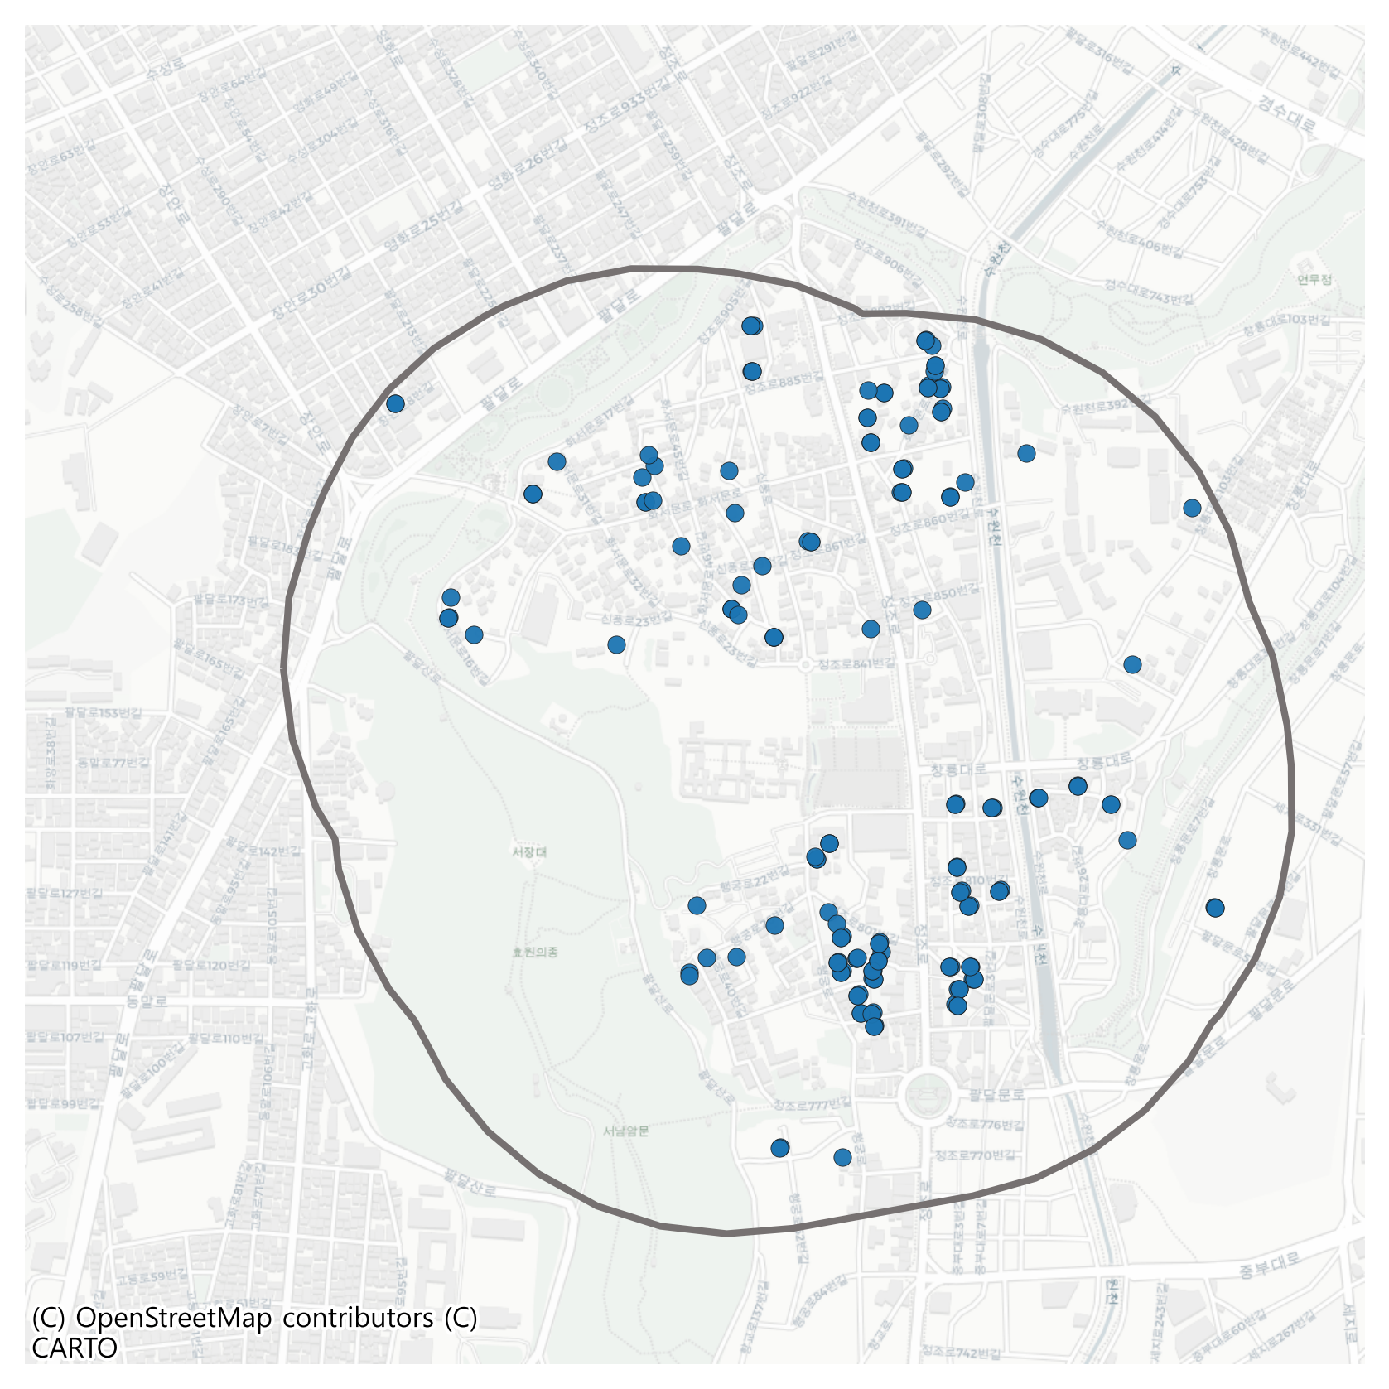
23
축제 반경 500m 내 시설물 현황 (그룹7)
숙박시설 현황
시설 유형
개수
인당
숙박시설
178개
0.00063개
*인당 = 시설 개수 / 일평균 방문인구
Notes:
해당 행정코드에 해당하는 폴리곤 데이터(tb_intrst_region_relm)와 공간연산해서 해당 데이터 내의 좌표만 지도에 뿌리면 됨. 500m버퍼??
배경 지도는 네이버 지도 이용. Geopandas.
근데 해당 테이블의 region_cd와 region 테이블의 region_cd 값이 다르다.

Slide 28
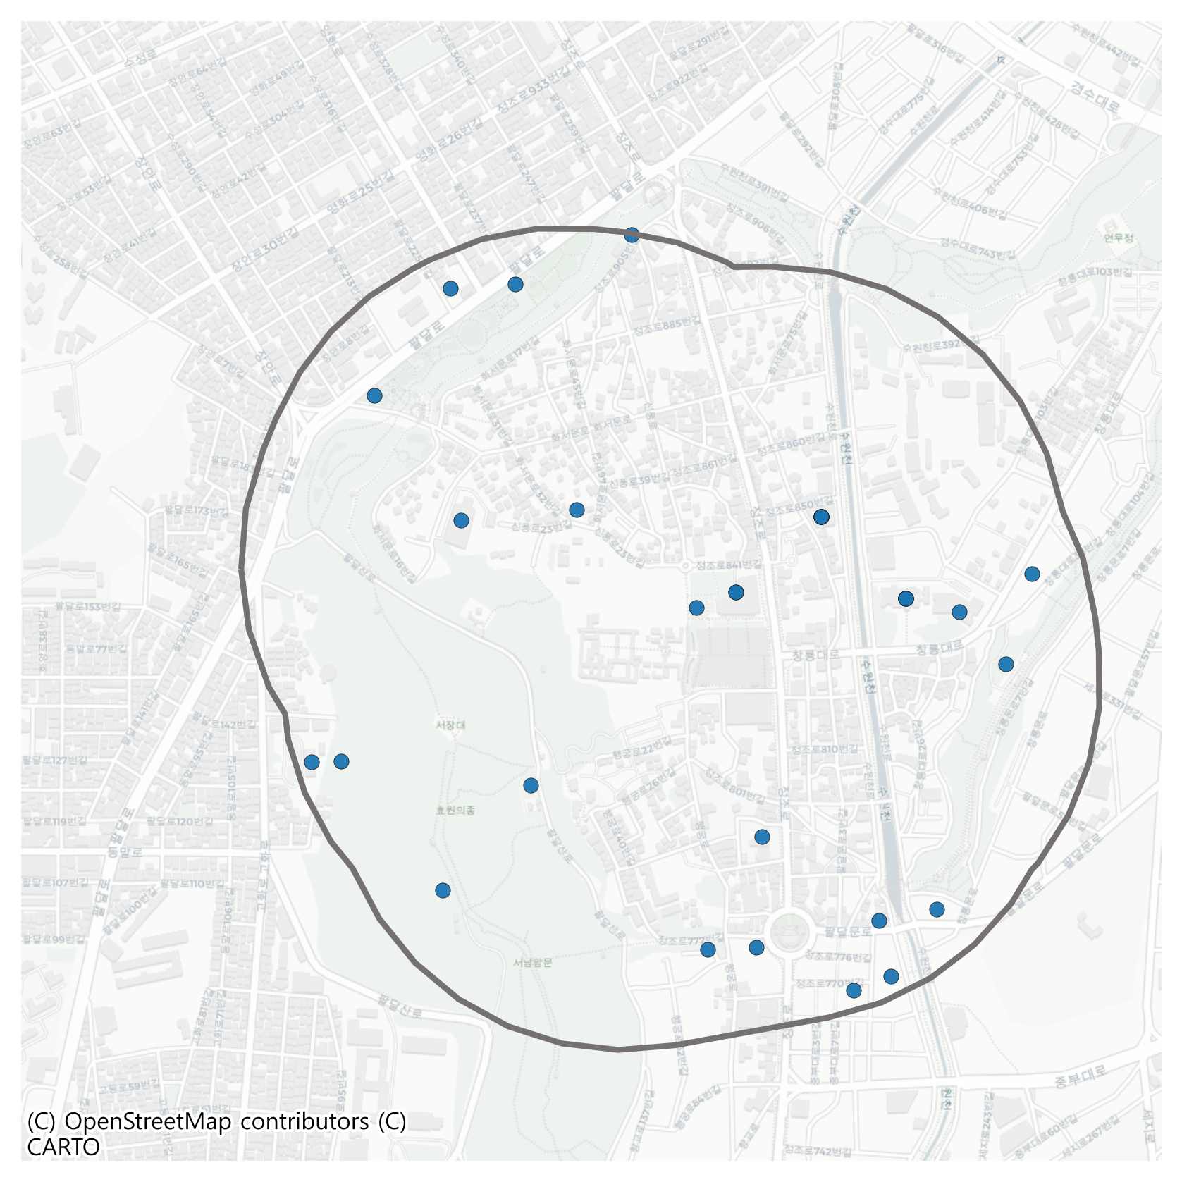

21
축제 반경 500m 내 시설물 현황 (그룹4)
화장실 현황
시설 유형
개수
인당
화장실
33개
0.00012개
*인당 = 시설 개수 / 일평균 방문인구
화장실 충분도 (피크타임 기준)
인당 1,524개로
수준입니다
부족
*방문객 606명당 화장실 1개 미만이면 ‘충분’, 이상이면 ‘부족’으로 판단
Notes:
해당 행정코드에 해당하는 폴리곤 데이터(tb_intrst_region_relm)와 공간연산해서 해당 데이터 내의 좌표만 지도에 뿌리면 됨. 500m버퍼??
배경 지도는 네이버 지도 이용. Geopandas.
근데 해당 테이블의 region_cd와 region 테이블의 region_cd 값이 다르다.

Slide 29
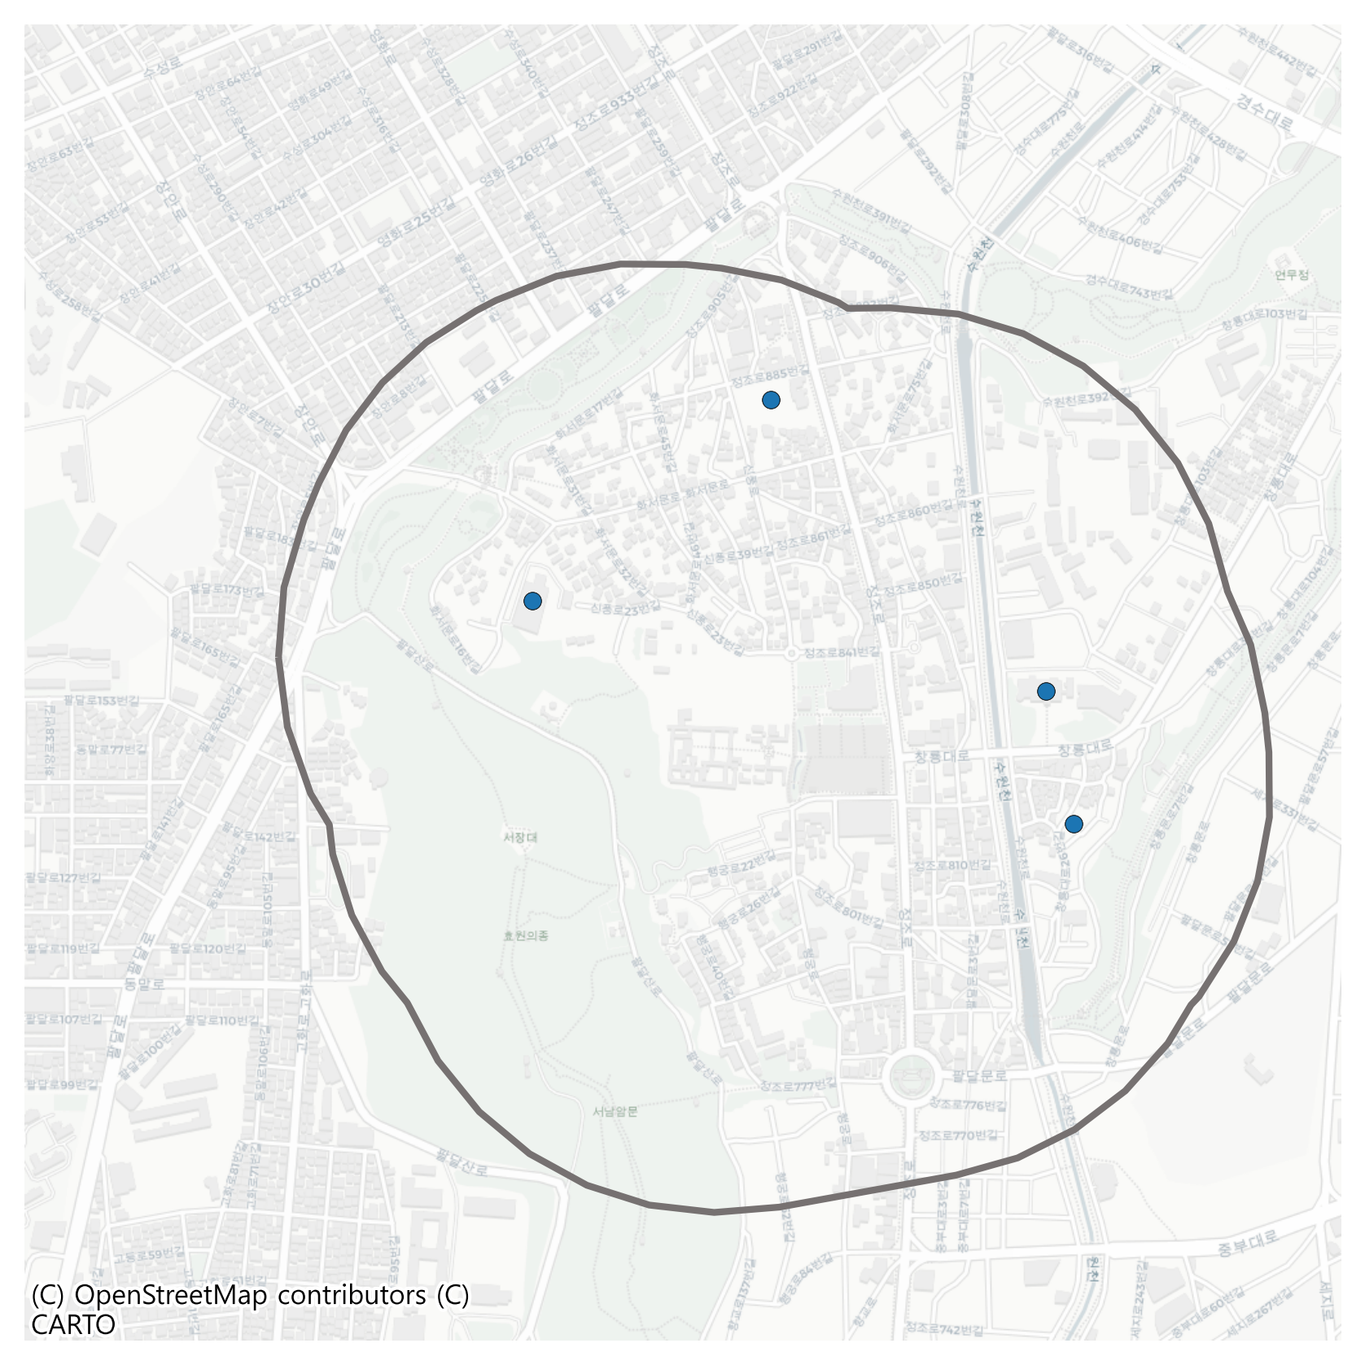


22
축제 반경 500m 내 주차장 현황 (그룹5)
주차장 현황
주차장별 구획수
시설 유형
개수
인당
주차장명
구획수
주차장
4개 (611대)
0.00027대
화성박물관,팔달구청 | 340대
장안동공영 | 138대
선경도서관 | 73대
남수동 | 60대
*인당 = 시설 개수 / 일평균 방문인구
주차장 충분도 (피크타임 기준)
인당 0.01215대로
수준입니다
충분
*방문객 5000명당 주차장 1개 미만이면 ‘충분’, 이상이면 ‘부족’으로 판단
Notes:
해당 행정코드에 해당하는 폴리곤 데이터(tb_intrst_region_relm)와 공간연산해서 해당 데이터 내의 좌표만 지도에 뿌리면 됨. 500m버퍼??
배경 지도는 네이버 지도 이용. Geopandas.
근데 해당 테이블의 region_cd와 region 테이블의 region_cd 값이 다르다.

Slide 30
감사합니다

